Slide 1
第七章 习题

Slide 2
一、向量代数
1.向量的概念，
向量的分解式与坐标．
2.向量的计算：(1)向量的和与数乘向量；
(2)数量积；
(3)向量积；
(4)向量的模与方向余弦．
3.两向量的相关位置，(1)夹角；(2)平行；(3)垂直．

Slide 3
二、空间解析几何
1.空间直角坐标系．
2.曲面及方程：(1)平面：方程常用二种形式；
(2)球面；
(3)旋转面；
(4)柱面；
(5)二次曲面．
3.曲线及方程：(1) 直线方程常用三种形式；
(2)曲线方程的两种形式；
(3)曲线在坐标面上的投影.
4.点、直线与平面之间的关系(距离，夹角).
5.平面束方程．

Slide 4
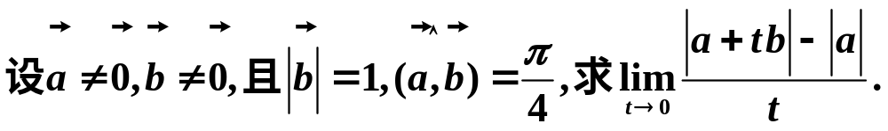
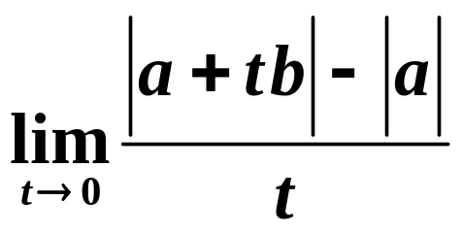
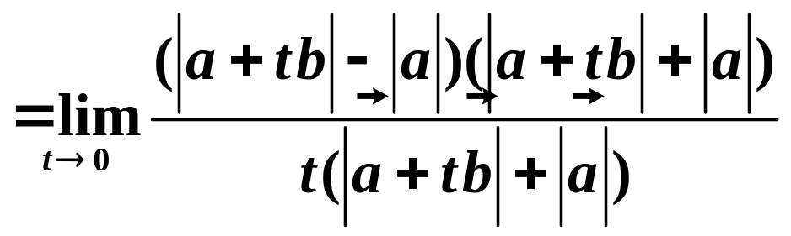
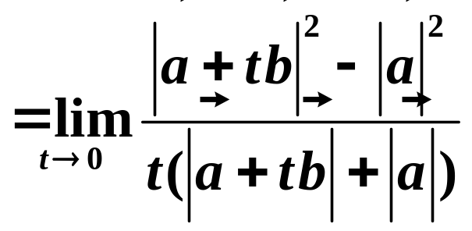
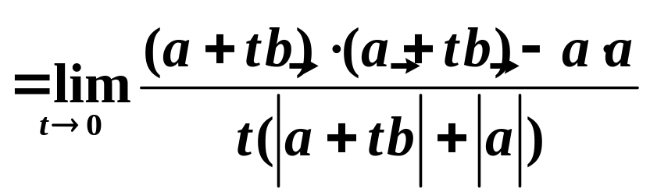
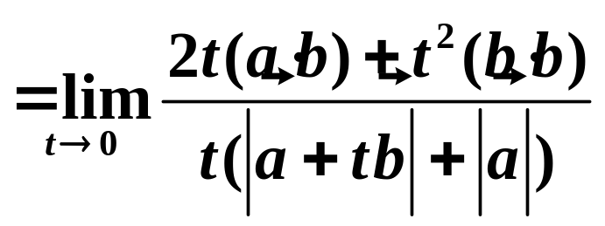
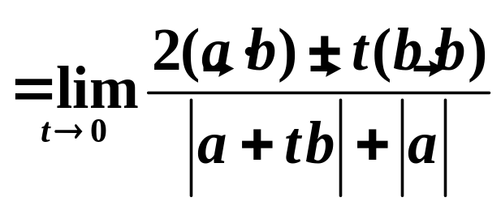
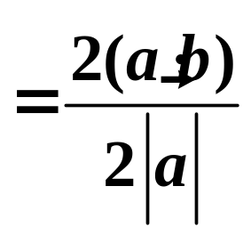
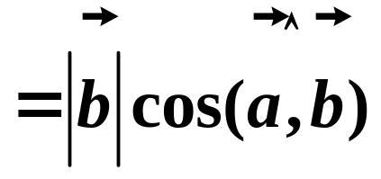
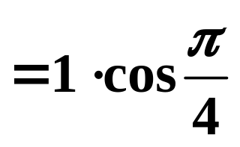
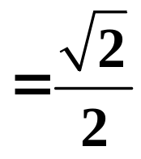
1.
解

Slide 5

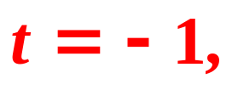
2.
的交点.
解
化直线方程为参数方程
代入平面方程得
从而确定交点为 (1，2，2).

Slide 6
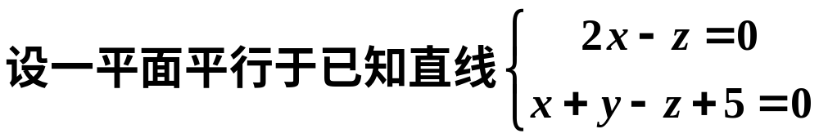
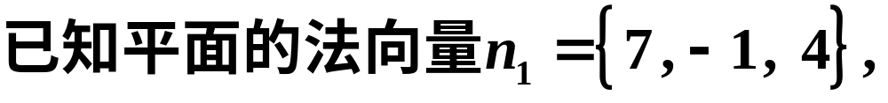
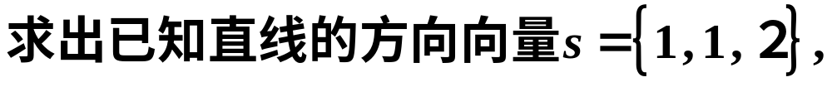
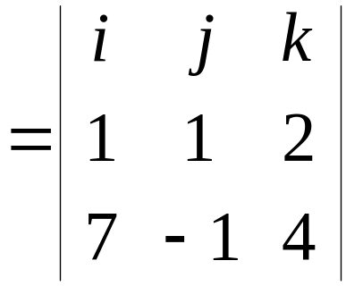
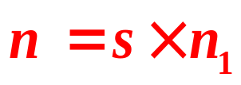
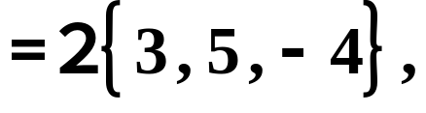
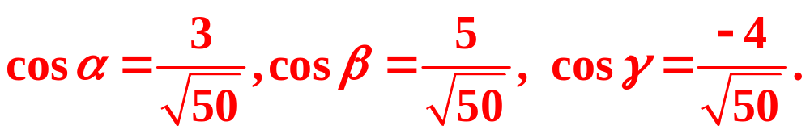
3.
求该平面法线的方向余弦.
解
取所求平面的法向量
所求为

Slide 7




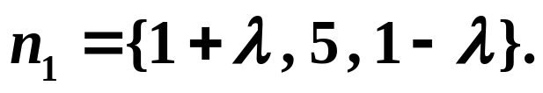

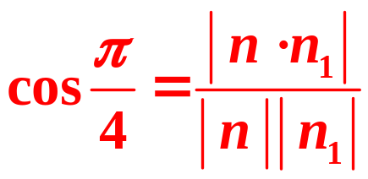
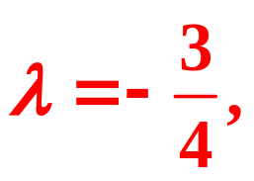


4.
解
过直线 L 的平面束方程
其法向量为
已知平面的法向量为
选择
使
从而得所求平面方程

Slide 8
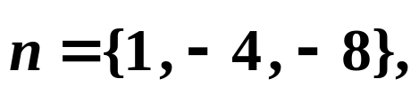
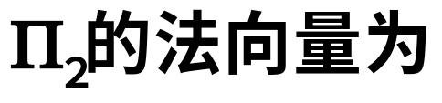
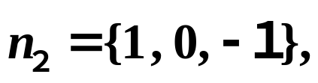
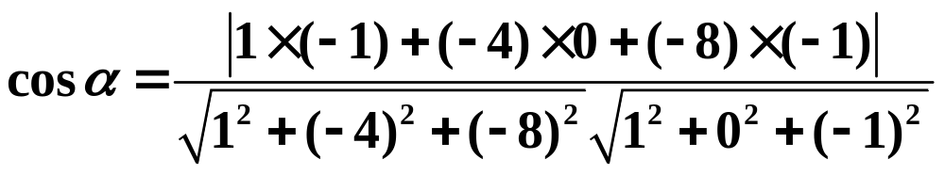
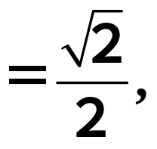
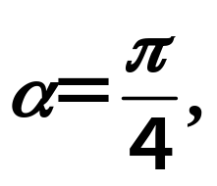

下面验证
已知平面的法向量为
从而得另一个所求平面方程

Slide 9
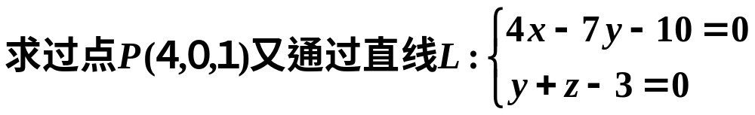
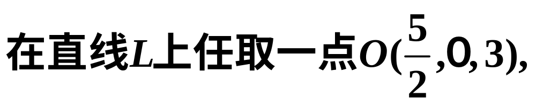

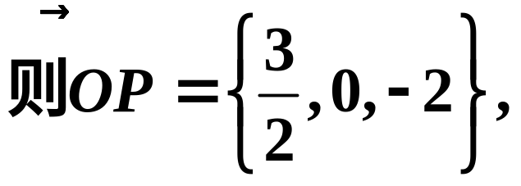
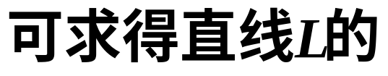
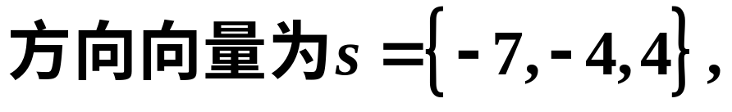
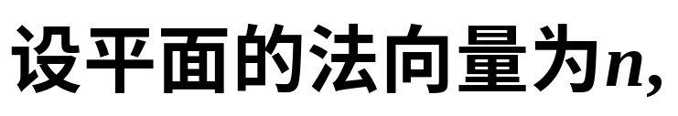
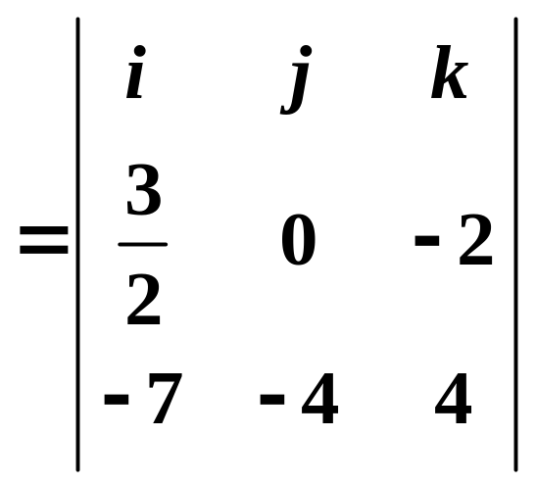
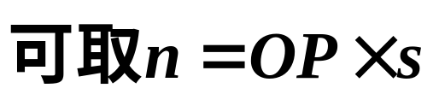
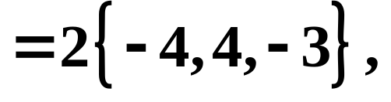

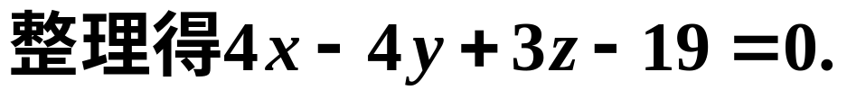
５.
的平面方程.
解法一
.
P
.
L
O
故所求平面的方程为

Slide 10

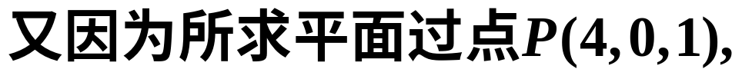
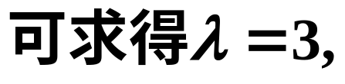
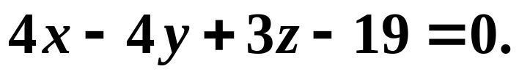
５.
的平面方程.
解法二
设过直线L的平面束方程为
整理得
代入平面束方程可得所求平面的方程为

Slide 11
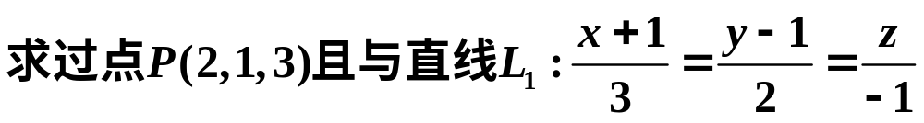

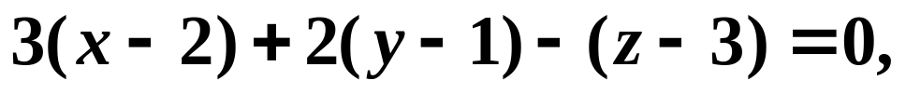
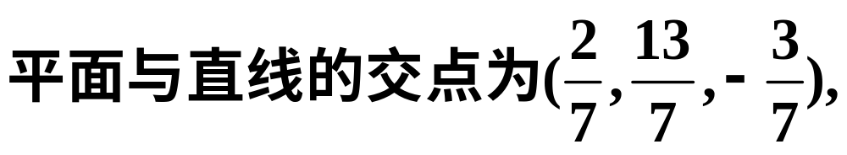
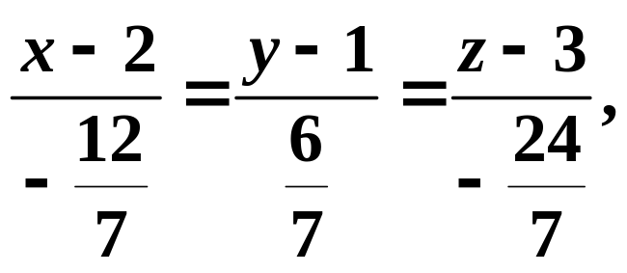
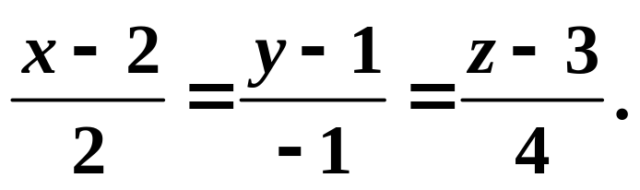
6.
垂直相交的直线方程.
解
由两点式方程可得直线方程为
即

Slide 12
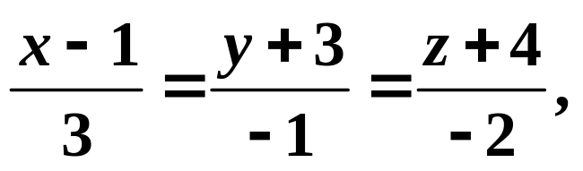
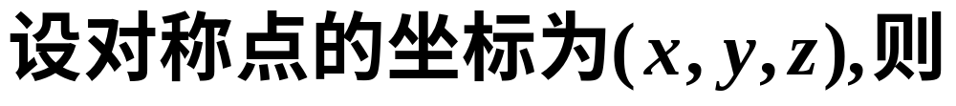
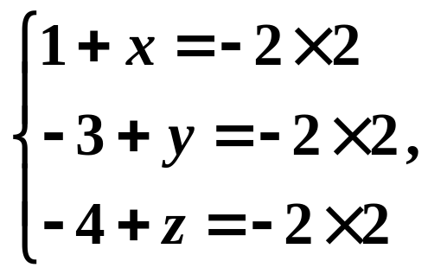

７.
过点A垂直于已知平面的直线L的方程为
解
解得

Slide 13

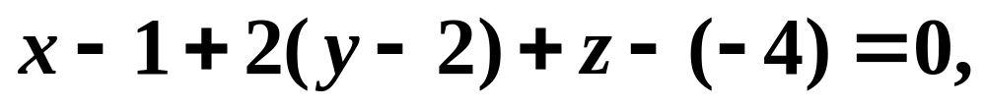




8.
过点A垂直于已知直线的平面的方程为
解
解得

Slide 14




9.
解
把直线化成参数方程代入平面可得交点即所求圆心，
球心与圆心的距离为1，
球半径为４，

Slide 15






10.
的平面方程.
解
如果B=0，可知不符合条件，

Slide 16








11.
过点A且与平面垂直的直线方程为
解
该直线参数方程为
则球面方程为
或

Slide 17




12.
上的投影直线方程.
解
过已知直线的平面束方程
即
从中选择
使其与已知平面垂直：
得
从而得投影直线方程
这是投影平面

